Slide 1



Исполнение национальных проектов в Крапивинском муниципальном округе
за 2020 год

Slide 2


Реализация национальных проектов
Указом президента РФ от 07.05.2018г. № 204 «О национальных целях и стратегических задачах развития Российской Федерации на период до 2024 года» были разработаны и утверждены Нацпроекты в 12 сферах:
Здравоохранение
Образование
Демография
Культура
Безопасные и качественные автомобильные дороги
Жильё и городская среда
Экология
Наука
Малое и среднее предпринимательство и поддержка индивидуальной предпринимательской инициативы
Цифровая экономика
Производительность труда и поддержка занятости
Международная кооперация и экспорт
и Комплексный план модернизации и расширения магистральной инфраструктуры

Slide 3
Реализация национальных проектов
Указом Президента России от 21.07.2020 № 474 «О национальных целях развития РФ на период до 2030 года» определены 5 национальных целей развития РФ:
а) сохранение населения, здоровье и благополучие людей
б) возможности для самореализации и развития талантов
в) комфортная и безопасная среда для жизни
г) достойный, эффективный труд и успешное предпринимательство;
д) цифровая трансформация

Slide 4
Реализация национальных проектов
В Кузбассе в 2020 году реализуются 11 национальных проектов, 49 региональных проектов
В 2020 году Крапивинский муниципальный округ принял участие в 25 региональных проектах 8 национальных проектов

Slide 5
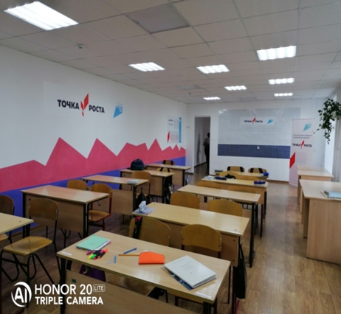
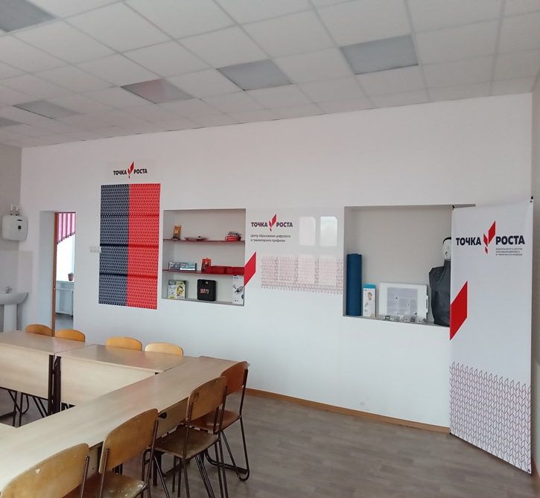
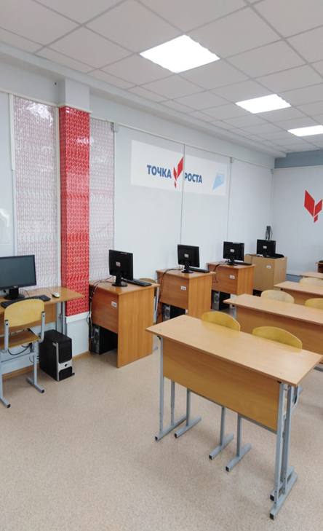
Реализация национальных проектов
Национальный проект «Образование»
«Современная школа»
Открытие 3 центров образования цифрового и гуманитарного профилей «Точка роста» на базе Зеленовской, Мунгатской и Перехляйской основных общеобразовательных школ
Перехляйская школа
Зеленовская школа
Мунгатская школа

Slide 6
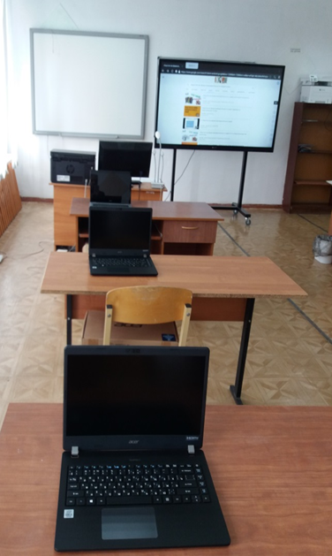
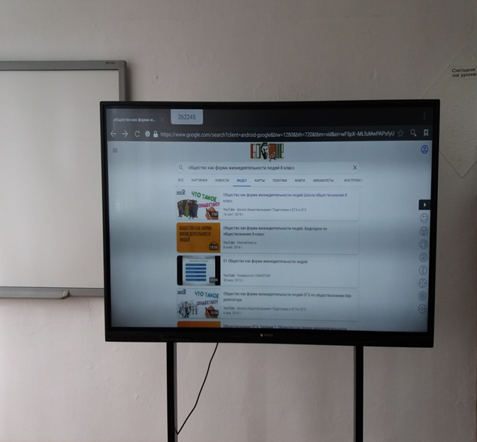
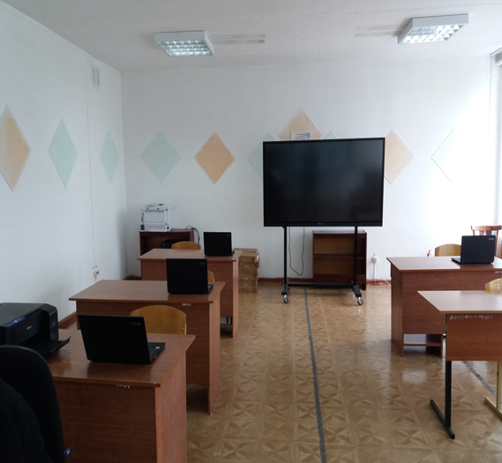
Реализация национальных проектов
Национальный проект «Образование»
«Цифровая образовательная среда»
Новое оборудование для Банновской основной общеобразовательной школы (2 интерактивных комплекса и 36 компьютеров)

Slide 7
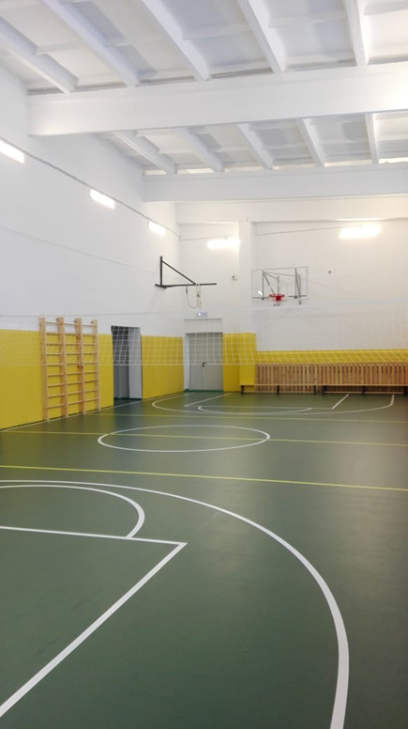
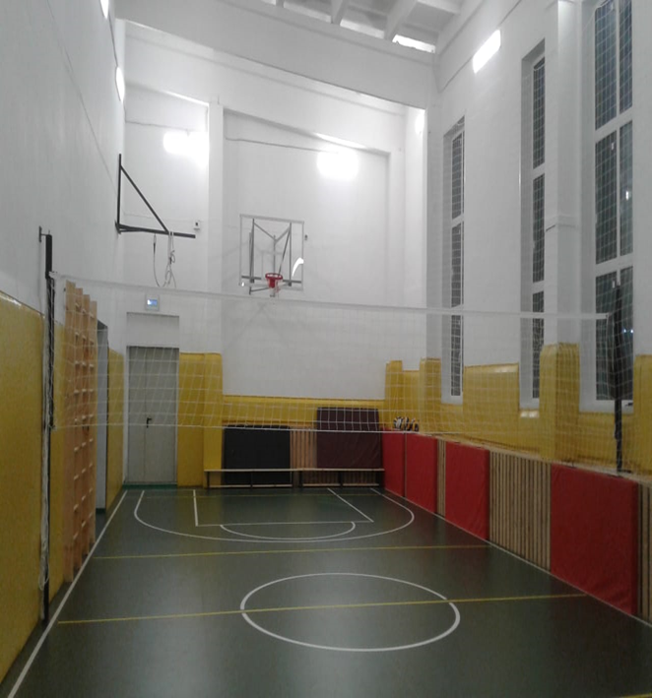
Реализация национальных проектов
Национальный проект «Образование»
«Успех каждого ребенка»
Ремонт спортивного зала Мунгатской основной общеобразовательной школы

Slide 8
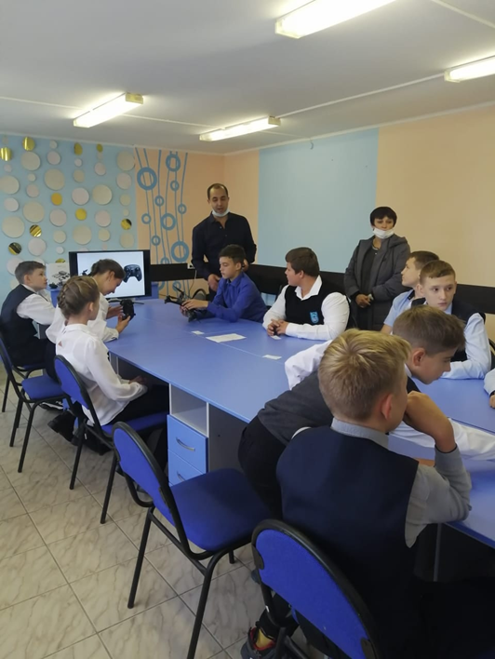
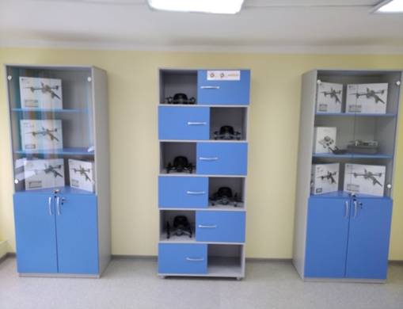
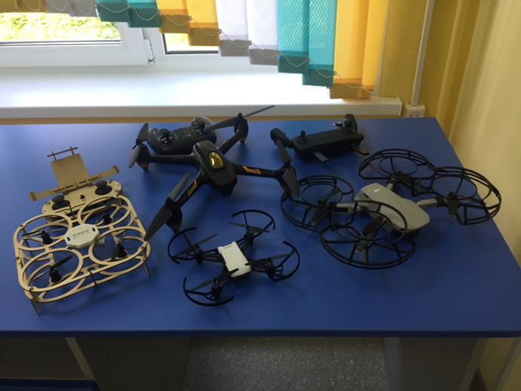
Реализация национальных проектов
Национальный проект «Образование»
«Успех каждого ребенка»
Открытие нового направления «Аэромоделирование»

Slide 9

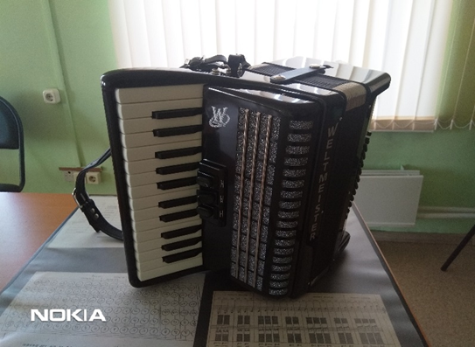
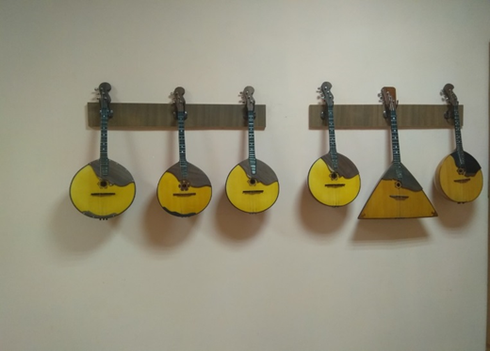
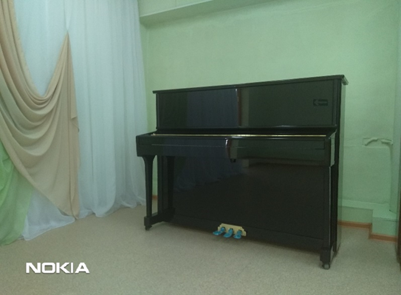
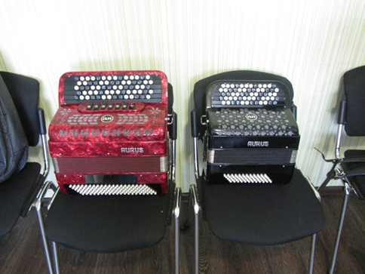
Реализация национальных проектов
Национальный проект «Культура»
«Культурная среда»
Приобретение новых музыкальных инструментов
Было
Стало

Slide 10

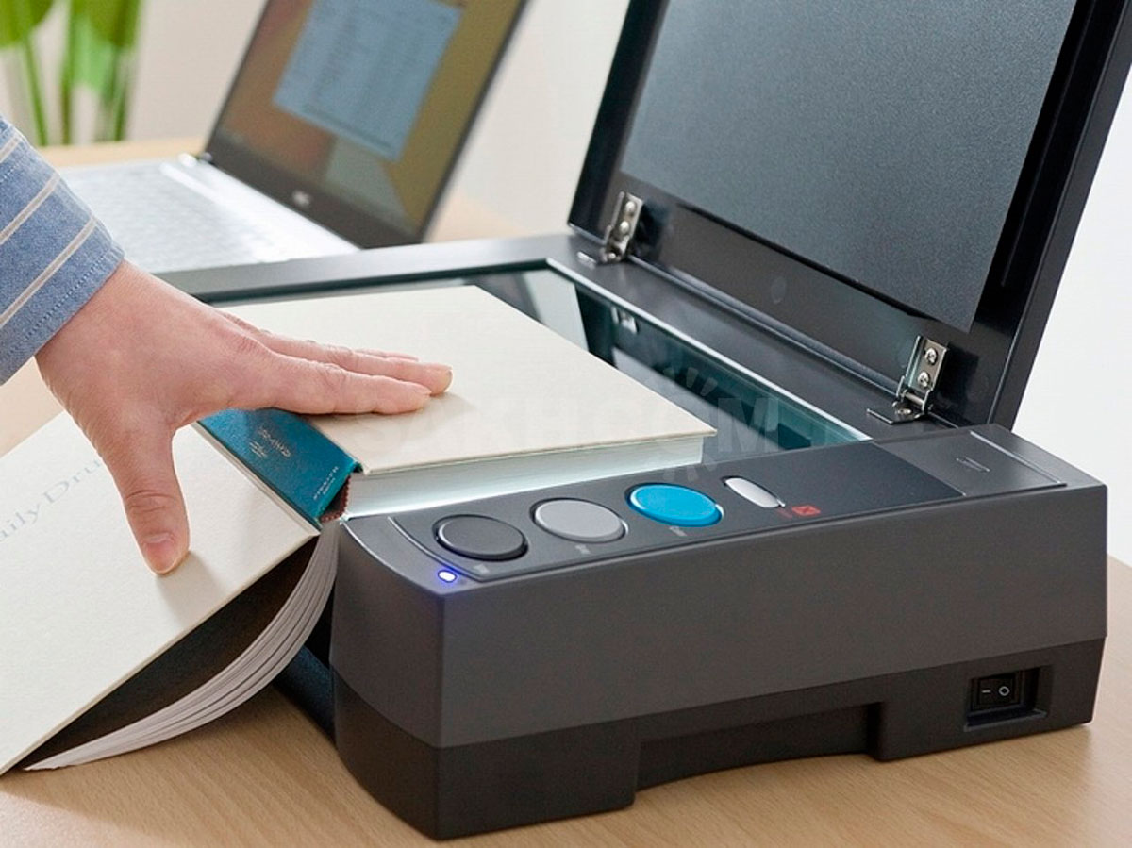
Реализация национальных проектов
Национальный проект «Культура»
«Творческие люди»
«Цифровая культура»
Московский государственный институт культуры
Всероссийский государственный институт кинематографии имени С.А. Герасимова
Кемеровский государственный институт культуры
Всего оцифровано более 8000 экземпляров
Было
Стало

Slide 11
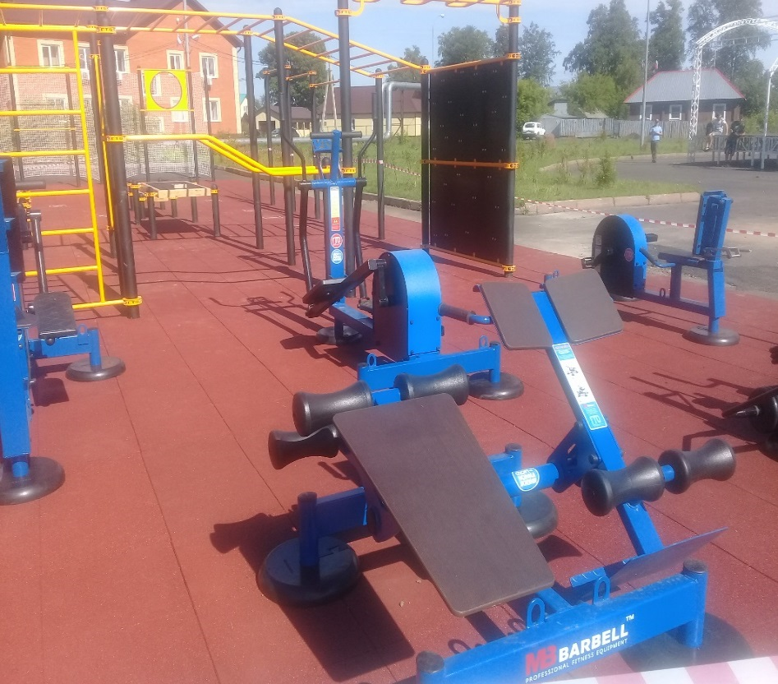
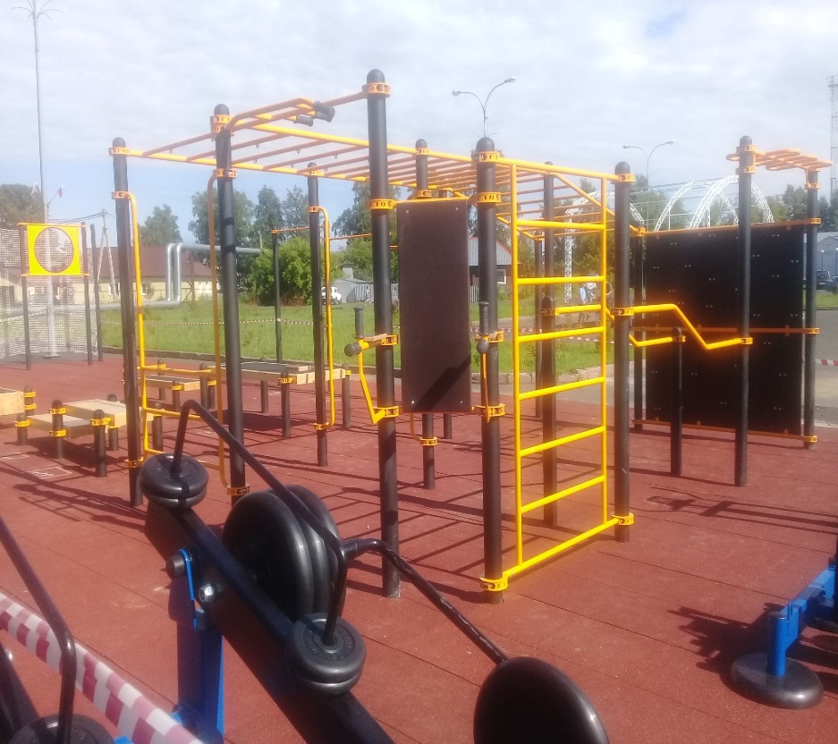
Реализация национальных проектов
Национальный проект «Культура»
«Спорт-норма жизни»
в пгт. Крапивинский установлена спортивная площадка
Было
Стало

Slide 12

Реализация национальных проектов
Национальный проект «Здравоохранение»
7 региональных проектов:
развитие системы оказания первичной медико-санитарной помощи
борьба с сердечно-сосудистыми заболеваниями
борьба с онкологическими заболеваниями
развитие детского здравоохранения, включая создание современной инфраструктуры оказания медицинской помощи
обеспечение медицинских организаций системы здравоохранения квалифицированными кадрами
создание единого цифрового контура в здравоохранении на основе единой государственной информационной системы здравоохранении (ЕГИСЗ)
развитие экспорта медицинских услуг

Slide 13
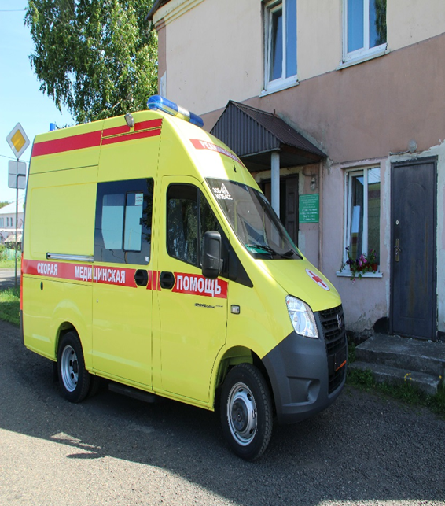
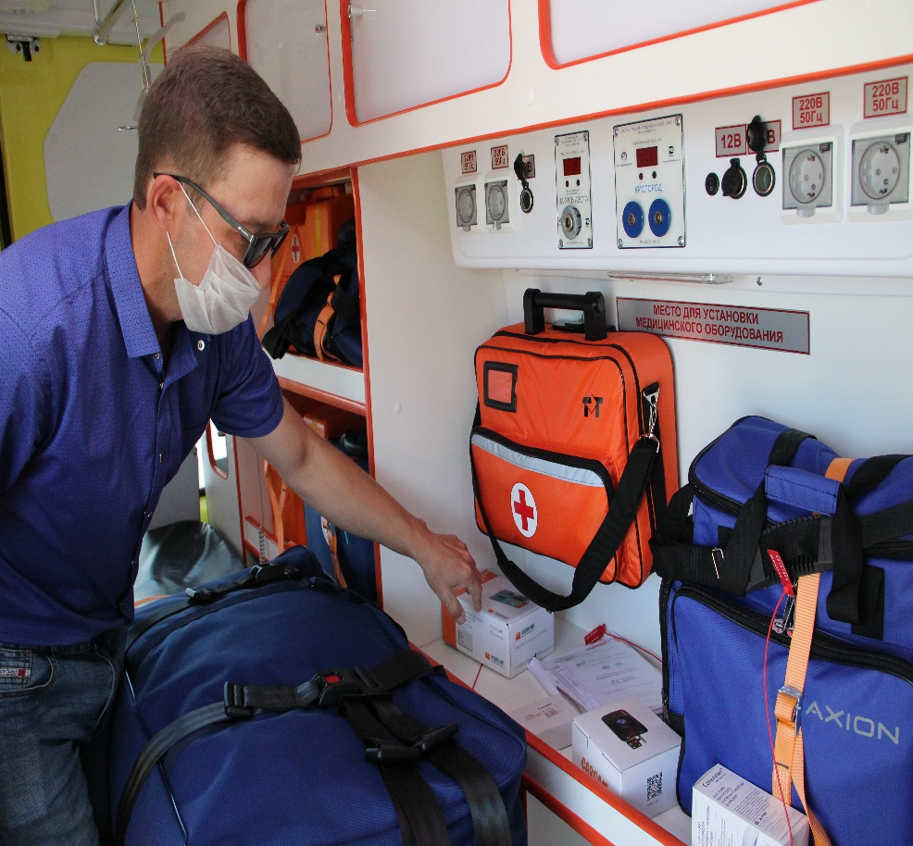
Реализация национальных проектов
Национальный проект «Здравоохранение»

Slide 14
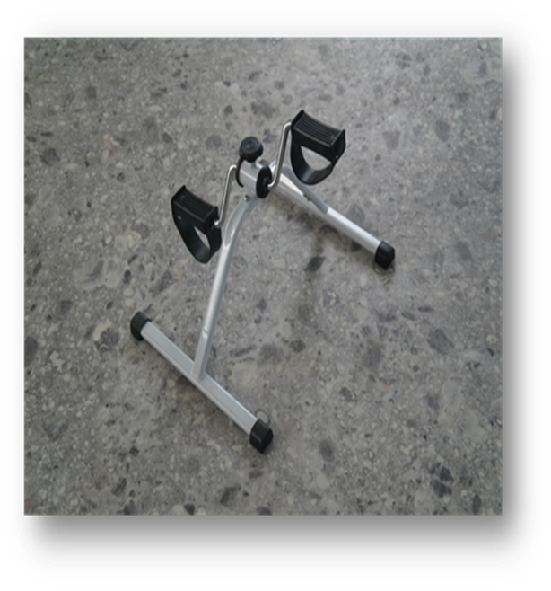

Реализация национальных проектов
Национальный проект «Демография»
«Старшее поколение»
«Финансовая поддержка семей при рождении детей»
Обновление МТБ

Slide 15
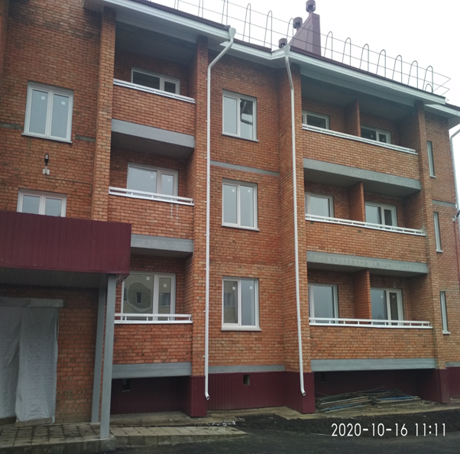
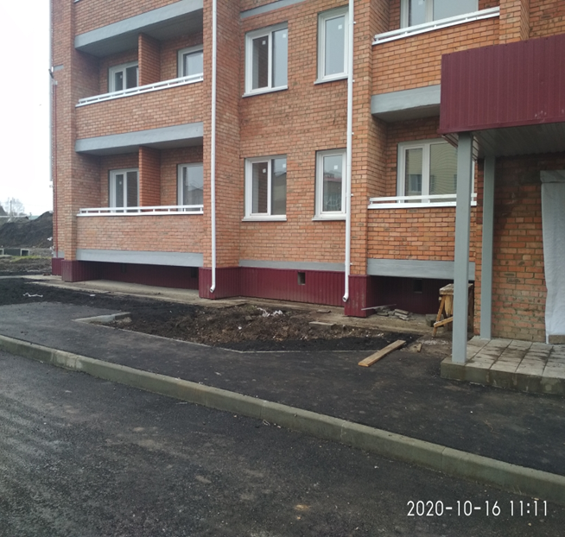
Реализация национальных проектов
Национальный проект «Жилье и городская среда»
«Жилье»
Сдан в эксплуатацию 33 квартирный жилой дом в пгт. Крапивинский ул. Мостовая
Ввод жилья за 2020 год составил 9170 м2

Slide 16

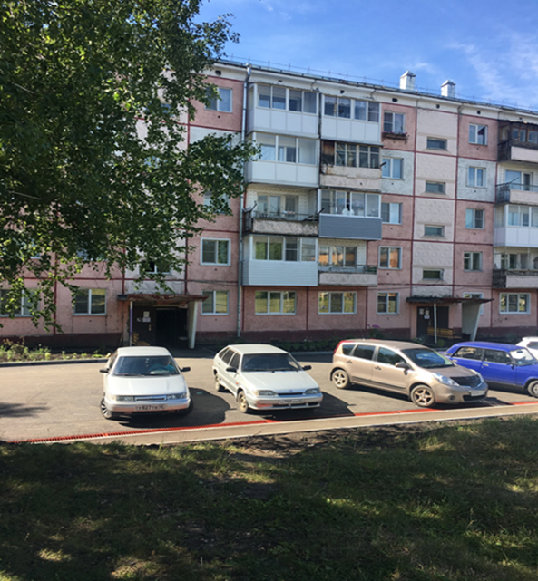
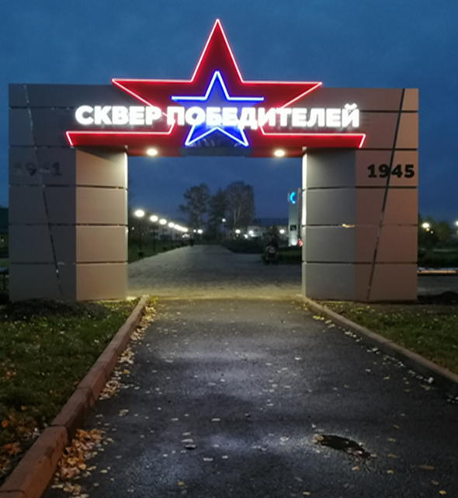
Реализация национальных проектов
Национальный проект «Жилье и городская среда»
«Формирование комфортной городской среды»
благоустройство дворовой территории
благоустройство общественной территории
с. Борисово, ул. Санаторная
пгт. Крапивинский

Slide 17
Реализация национальных проектов
Национальный проект «Малое и среднее предпринимательство и поддержка индивидуальной предпринимательской инициативы»
5 региональных проектов
улучшение условий ведения предпринимательской деятельности
расширение доступа субъектов малого и среднего предпринимательства к финансовым ресурсам, в том числе к льготному финансированию
акселерация субъектов малого и среднего предпринимательства
создание системы поддержки фермеров и развитие сельской кооперации
популяризация предпринимательства

Slide 18
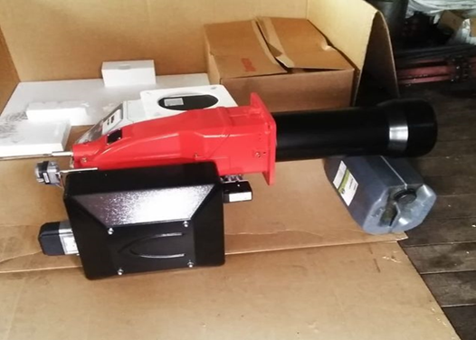
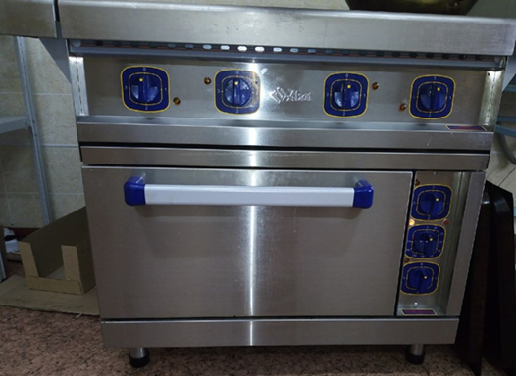
Реализация национальных проектов
Национальный проект «Малое и среднее предпринимательство и поддержка индивидуальной предпринимательской инициативы»
«Акселерация субъектов малого и среднего предпринимательства»
финансовая поддержка 9 субъектам МСП:
ООО «Плотниковское»
ИП Маслакова Т.И.
ИП Сызранов А.А.
ИП Ребрикова Е.П.
ООО «Ритуальный зал»
ИП Ельцов А.Ю.
ИП Шепелева М.Г.
ИП Александрова И.А.
ИП Скорюпина Т.Н.
ООО «Плотниковское»
ИП Александрова И.А.

Slide 19
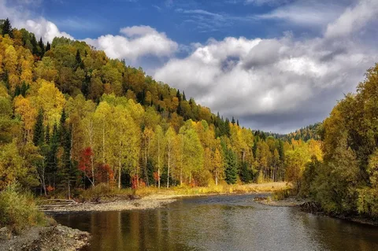
Реализация национальных проектов
Национальный проект «Экология»
«Сохранение лесов»
Увеличение площади лесовосстановления, повышение качества и эффективности работ по лесовосстановлению на лесных участках непереданных в аренду путем проведения приемки работ по лесовосстановлению и лесоразведению - 141 га
«Спорт – норма жизни»

Slide 20
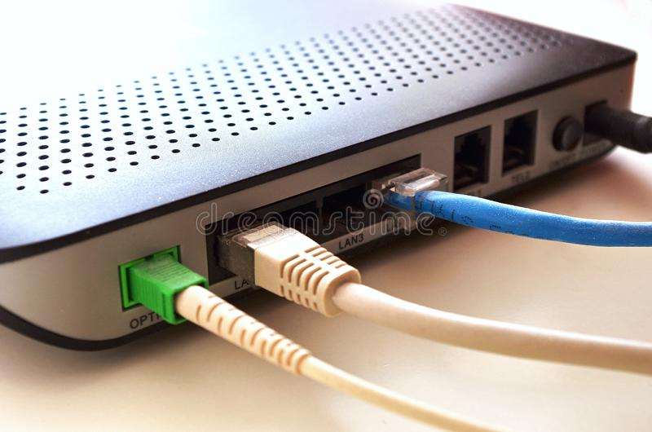
Реализация национальных проектов
Национальный проект «Цифровая экономика»
«Информационная инфраструктура»
Подключение к сети "Интернет" фельдшерских и фельдшерско-акушерских пунктов, государственных и муниципальных образовательных организаций, органов государственной власти, органов местного самоуправления, пожарных частей и пожарных постов, расположенных на территории Кемеровской области
«Спорт – норма жизни»

Slide 21
Целевые показатели

Slide 22
Целевые показатели

Slide 23



Спасибо
за внимание!

